Slide 1



PHÒNG GIÁO DỤC VÀ ĐÀO TẠO QUẬN LONG BIÊN
TRƯỜNG MẦM NON PHÚC ĐỒNG
LÀM QUEN VĂN HỌC LỚP BÉ 3 - 4 TUỔI
THƠ: MẸ VÀ CÔ
Người dạy: Tạ Thị Minh
Năm học: 2021 - 2022

Slide 2








1. Ổn định tổ chức
Cô và trẻ cùng hát bài “Cô và mẹ”

Slide 3



2: PHƯƠNG PHÁP VÀ
HÌNH THỨC TỔ CHỨC

Slide 4
Cô đọc lần 1 diễn cảm

Slide 5

Cô đọc lần 2 bằng video:

Slide 6
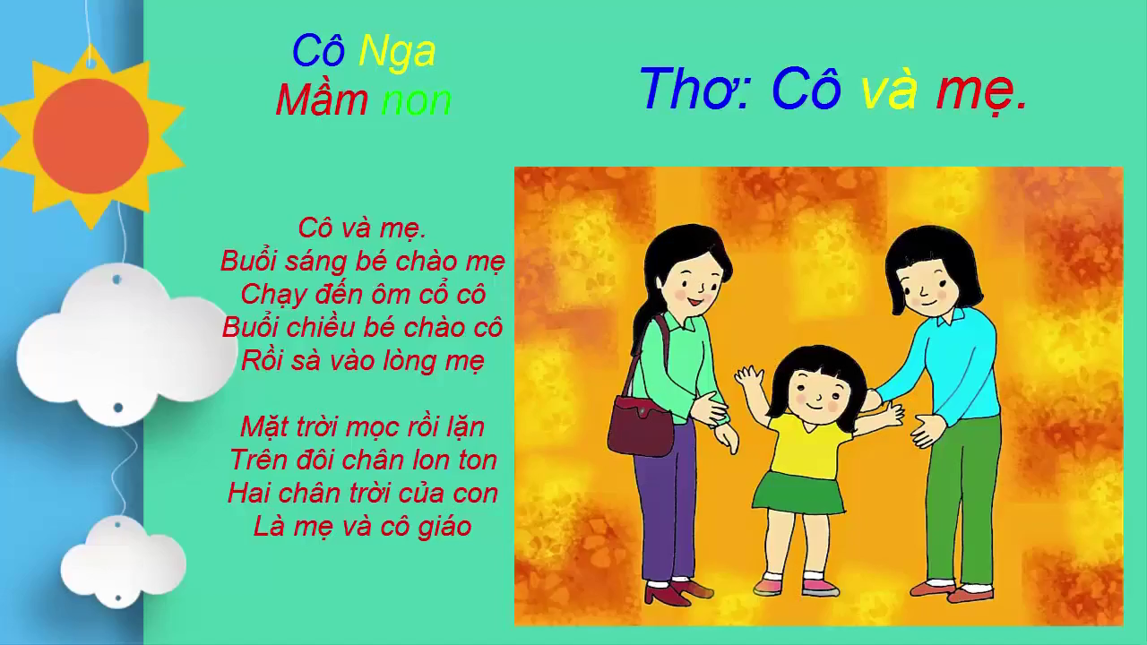

Slide 7
Đàm thoại trích dẫn

Slide 8
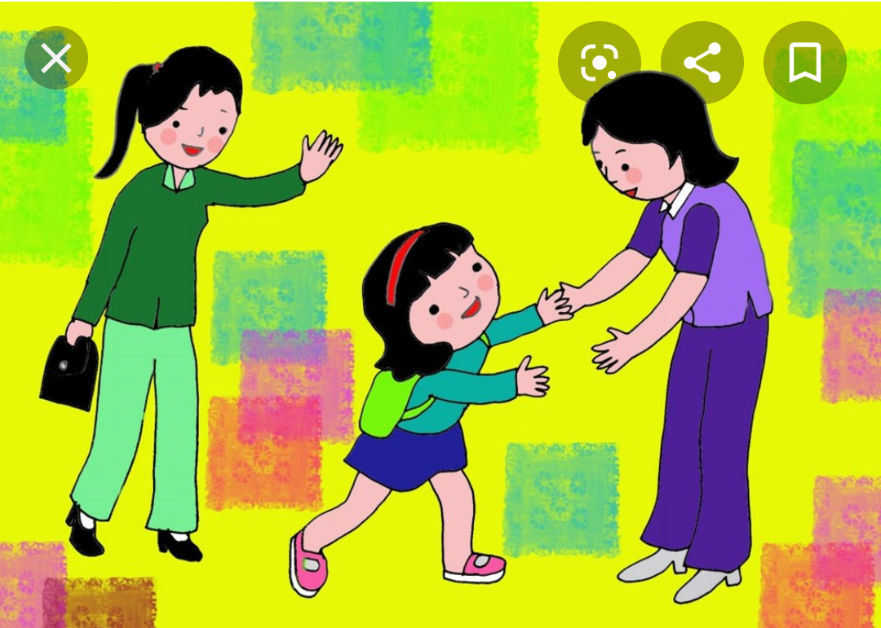
Buổi sáng bé chào ai?
Bé chạy tới ôm cổ ai?

Slide 9
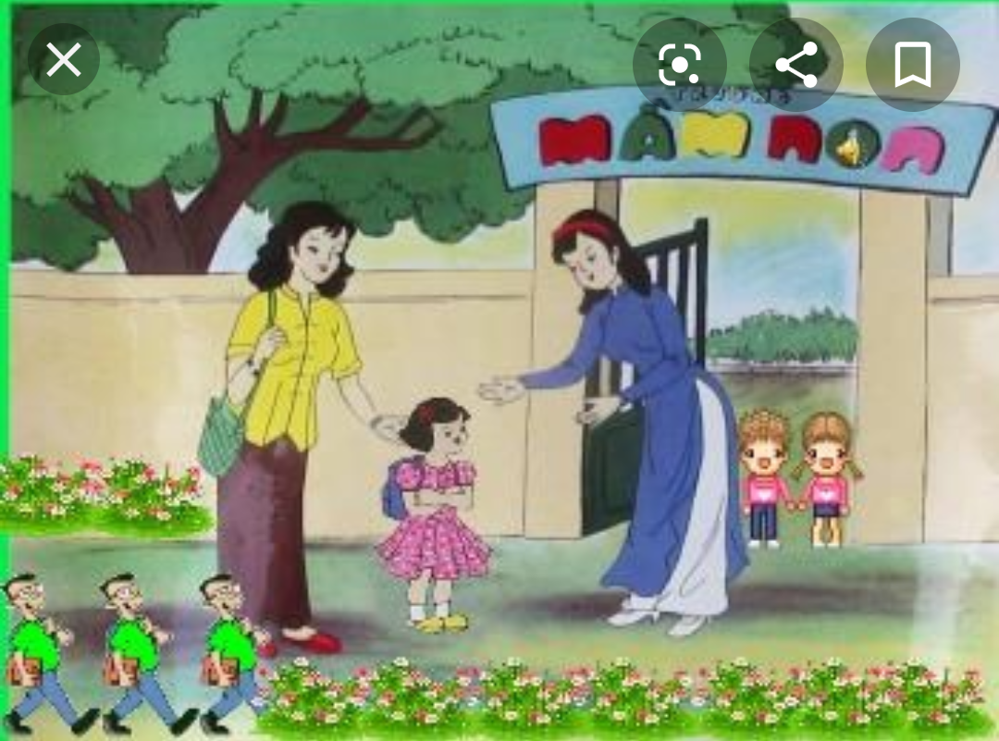
Buổi chiều bé chào ai?
Bé xà vào lòng ai nhỉ?

Slide 10
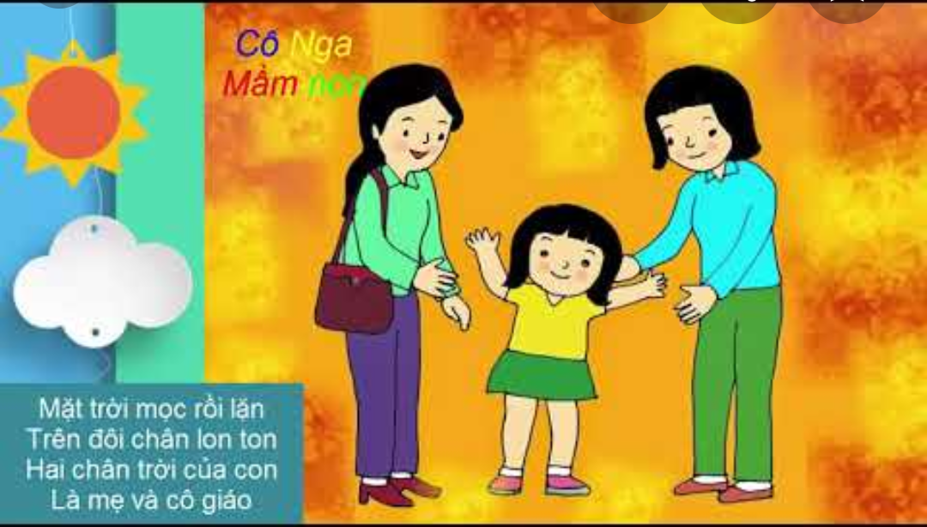
Mặt trời được miêu tả thế nào?
Chân trời của bé là ai?

Slide 11
DẠY TRẺ ĐỌC THƠ

Slide 12
3. KẾT THÚC

Slide 13







